Slide 1
Métodos numéricos para a solução de integrais e ED’s
Por: Larissa Macul e Vitor Mourão

Slide 2
SUMÁRIO
INTEGRAÇÃO NUMÉRICA
Temos um problema.
Conceitos básicos da integração.
EQUAÇÕES DIFERENCIAIS
Introdução
Stiff vs Nonstiff.
Alguns Algoritmos.
Implementando modelos.
Referências.

Slide 3
INTEGRAÇÃO NUMÉRICA

Slide 4
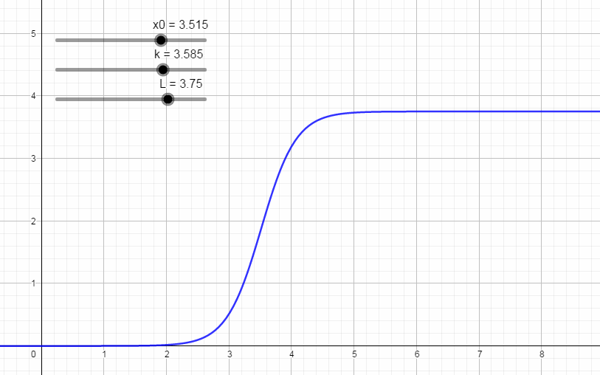
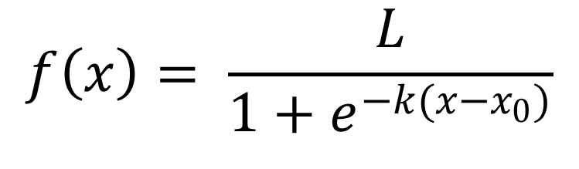
Temos um problema
Temos uma função de crescimento (Função Logística), dada por:
$$f\left(x\right)= \frac{L}{1+e^{−k(x−x_{0})}}$$
L é o valor máximo da função, k é a declividade da curva e x₀ é o ponto médio da curva sigmoide.
Escolhemos essa função pois existem aplicações de interesse sobre ela e a área abaixo de sua curva.
Como exemplo: Definir o ponto ótimo de abate, apontar diferenças genéticas entre indivíduos, estimar a quantidade de alimentos demandada pelos animais e etc.

Slide 5
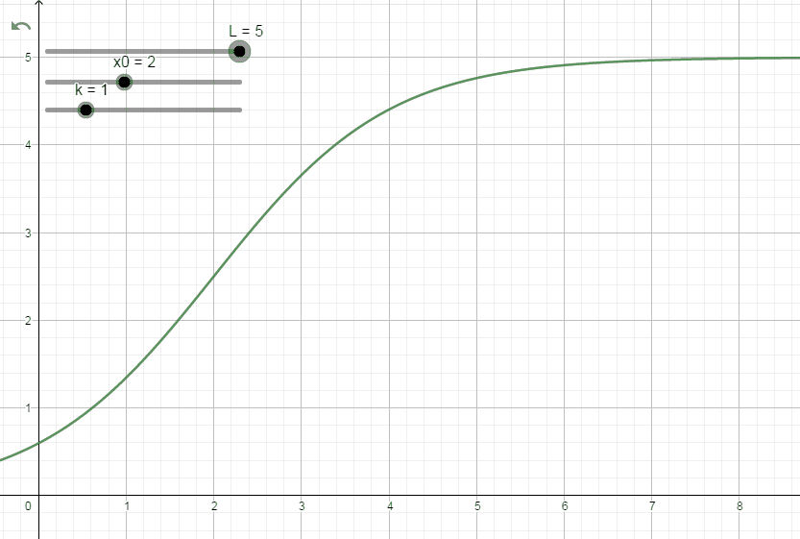
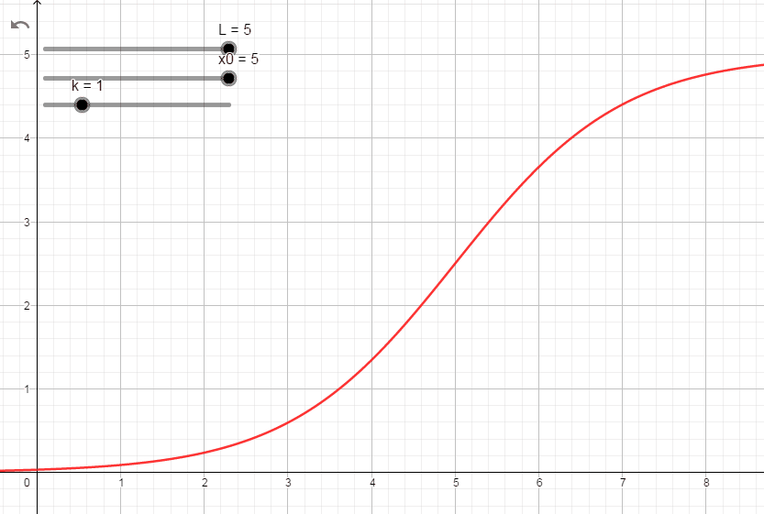
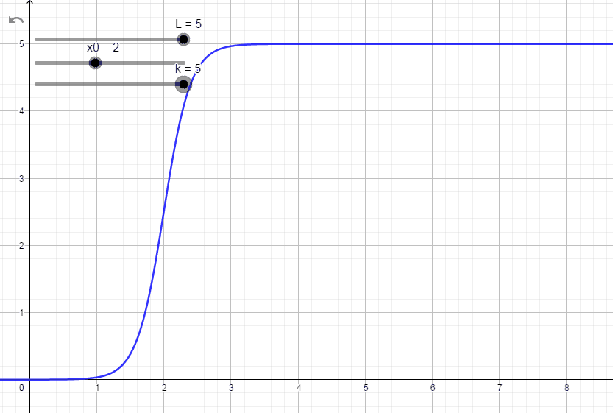
Temos um problema
Abaixo temos uma representação da variação individual de cada um dos três parâmetros da função logística:
Explicada a variação de cada parâmetro da função logística e dada a importância desta função vamos querer calcular a área abaixo de nossa curva, mas como faremos isso?

Slide 6
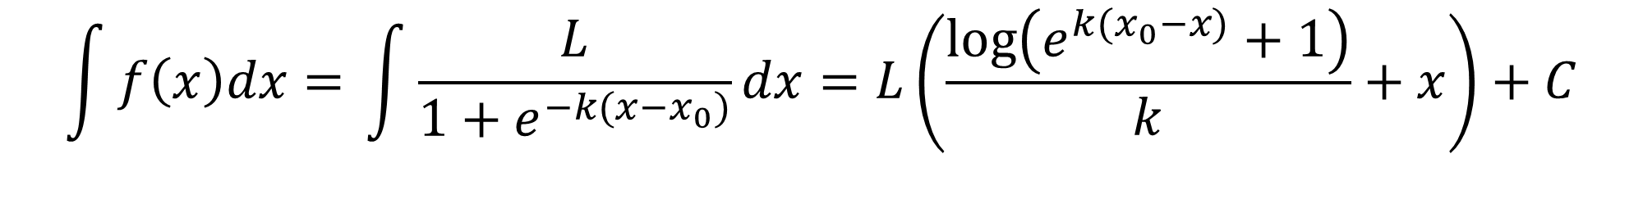
Temos um problema
Para descobrir a área analiticamente podemos integrar nossa função.
Então dada nossa função temos a seguinte integral indefinida:
$$\int{f\left(x\right)dx= }\int{\frac{L}{1+e^{−k(x−x_{0})}}}dx=L\left(\frac{\log\left(e^{k(x_{0}−x)}+1\right)}{k}+x\right)+C$$
Os métodos utilizados para resolver essa integração foram: retirar o termo constante L da integral, substituição de variáveis (3 vezes), aplicar frações parciais no integrando, separação em soma de integrais e mais uma última substituição.
Como podemos representar nosso problema computacionalmente? E como encontramos nossa solução?

Slide 7
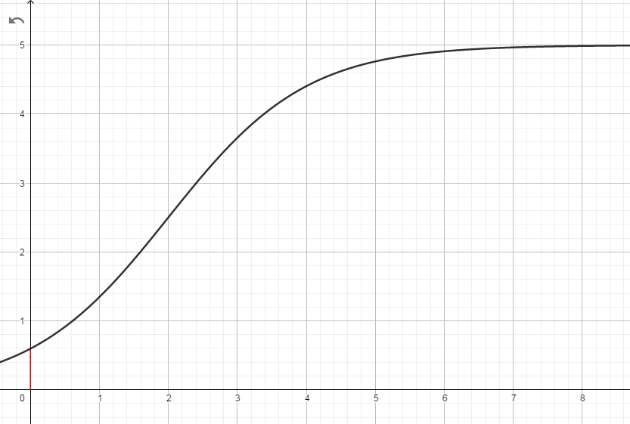
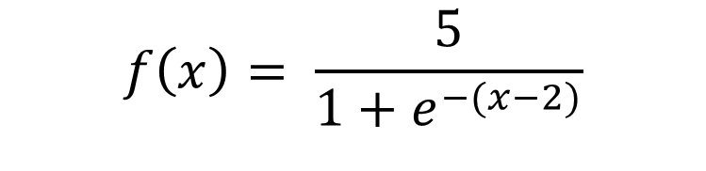
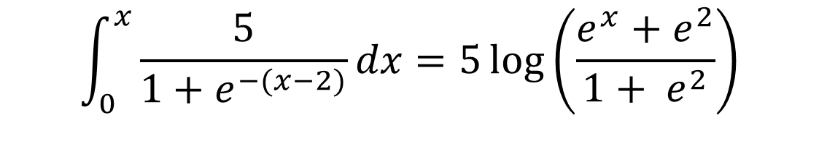
Temos um problema
Primeiro vamos fixar alguns parâmetros para podermos integrar uma curva fixa. Digamos que queremos L = 5, x₀ = 2 e k =1. Além disso, vamos considerar que gostaríamos de encontrar a área onde x é positivo, então nossa função e sua integral serão dadas por:
$$f\left(x\right)= \frac{5}{1+e^{−(x−2)}}$$
$$\int_{0}^{x}{\frac{5}{1+e^{−(x−2)}}}dx=5\log\left(\frac{e^{x}+e^{2}}{1+ e^{2}}\right)$$

Slide 8
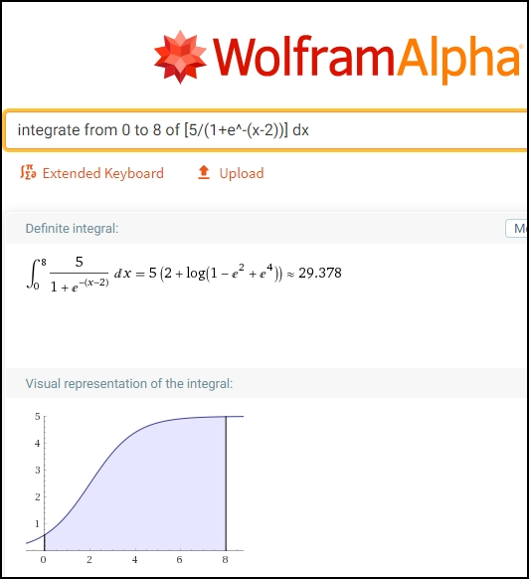
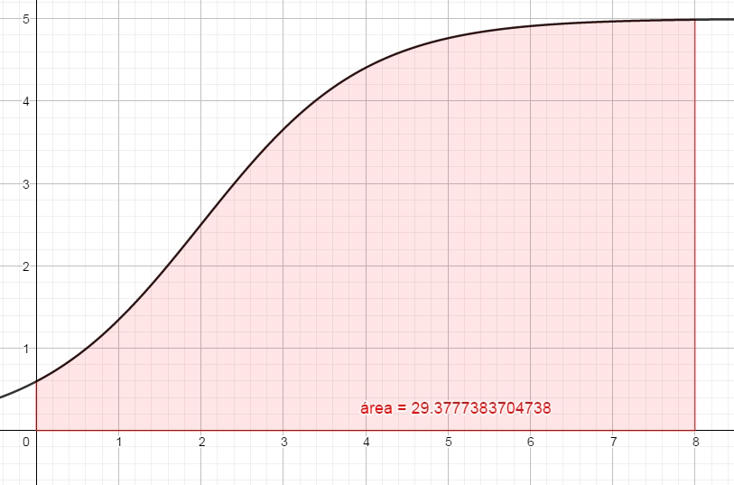
Temos um problema
Utilizando dois softwares que nos permitem calcular essa integral (WolframAlpha e Geogebra) verificamos o seguinte resultado para 0 < x < 8:
O valor encontrado é de aproximadamente 29.37 e então nosso problema está resolvido.
Mas nem sempre podemos utilizar softwares externos para resolver nossos problemas.
Então precisamos implementar nossos próprios algoritmos.

Slide 9
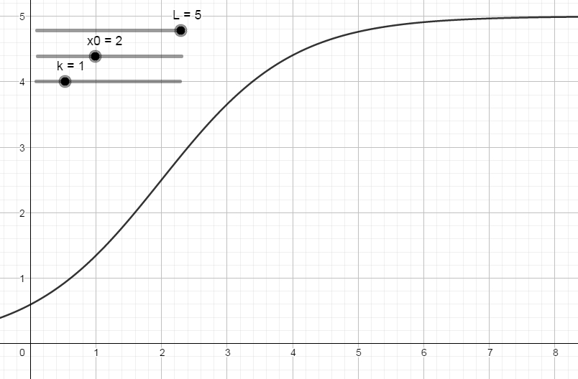
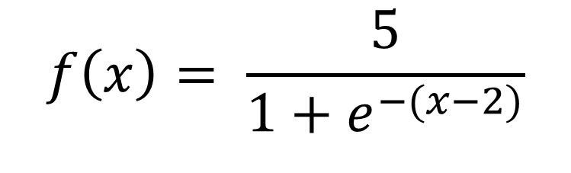
Conceitos básicos da integração
Continuaremos utilizando nossa função logística (com parâmetros e intervalo fixados) como exemplo.
$$f\left(x\right)= \frac{5}{1+e^{−(x−2)}}$$

Slide 10
Conceitos básicos da integração
Existe uma grande família de algoritmos de integração numérica (Somas de Riemann, Regras de Newton-Cotes, outros métodos de quadratura numérica e etc).
Normalmente esses algoritmos utilizam os seguintes passos:
Decomposição do intervalo de integração em subintervalos;
Integração aproximada em cada subintervalo;
Soma dos resultados obtidos em cada integração;
Existem algoritmos bem sofisticados, porém iremos começar com o que talvez seja o mais intuitivo, as Somas de Riemann.

Slide 11
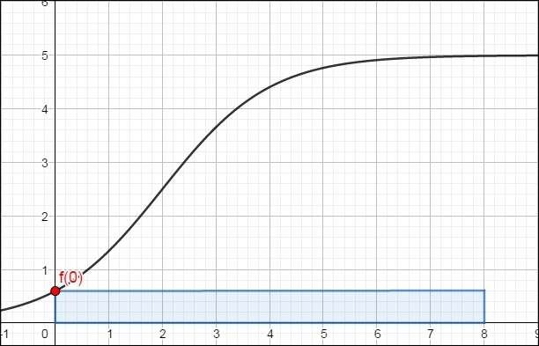
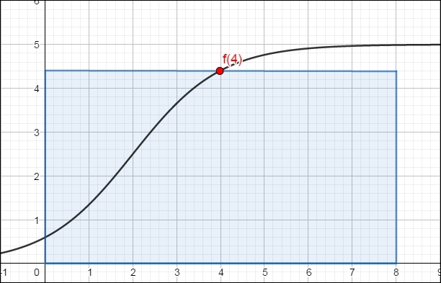
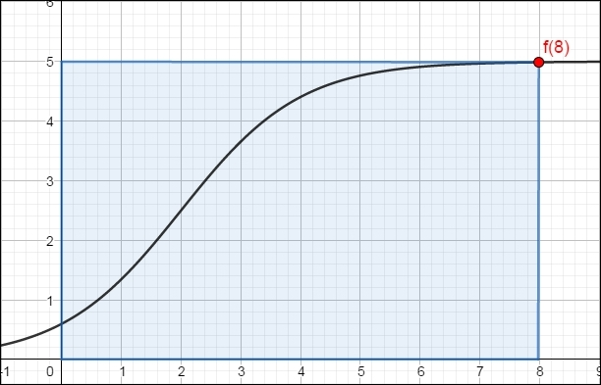
Conceitos básicos da integração
As somas de Riemann podem ser facilmente compreendidas como a soma de retângulos que intercedem nossa curva.
Podemos definir como a altura do nosso retângulo o valor da função à esquerda no nosso intervalo, a altura pode também ser o valor da função no centro do intervalo, ou o valor da função à direita no intervalo, usaremos esse modelo que avalia a extremidade direita de cada subintervalo.

Slide 12
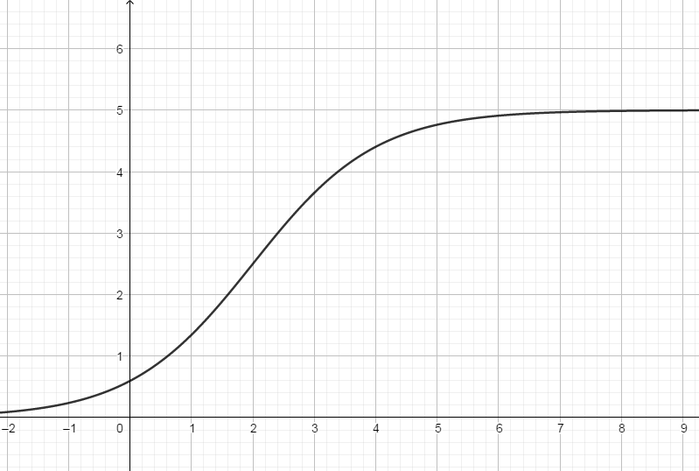
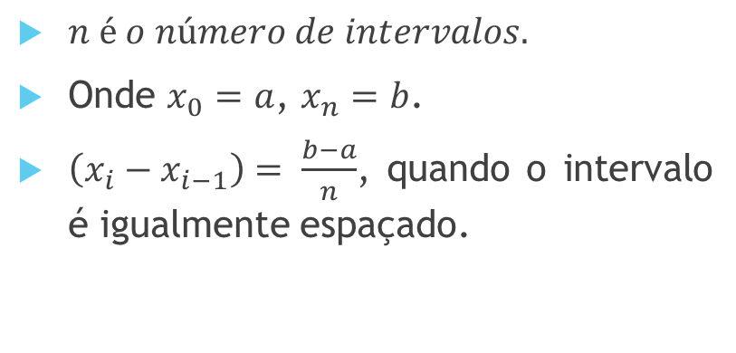
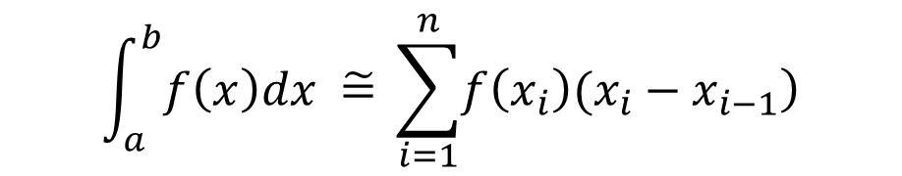
Conceitos básicos da integração
Então nossa aproximação por retângulos se dará da seguinte forma:
Iremos subdividir o intervalo em subintervalos igualmente espaçados, avaliando a função sempre à direita.
$$\int_{a}^{b}{f\left(x\right)dx \tilde{=} }\sum_{i=1}^{n}{\left.f\left(x_{i}\right)(x_{i}−x_{i−1}\right)}$$
$n é o número de intervalos.$
Onde $x_{0}=a$, $x_{n}=b$.
$\left(x_{i}−x_{i−1}\right)= \frac{b−a}{n}$, quando o intervalo é igualmente espaçado.

Slide 13
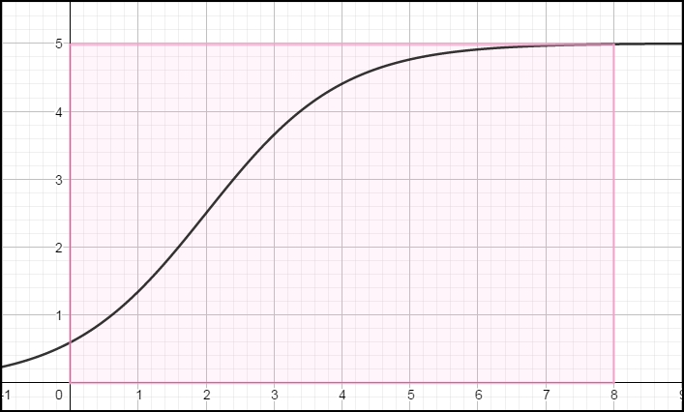
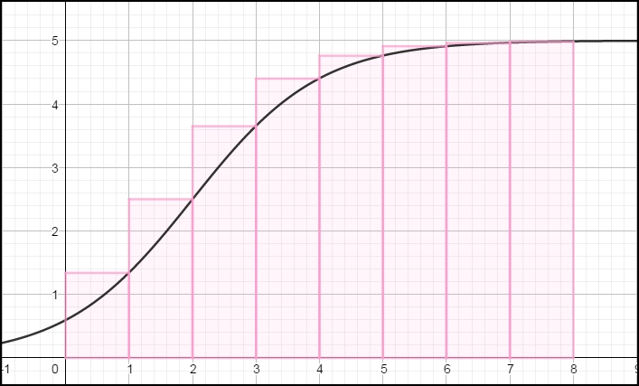
Conceitos básicos da integração
Saímos de uma área de 39,84 para uma área de aproximadamente 31,50 utilizando apenas 8 intervalos.
Podemos ir diminuindo o tamanho dos intervalos e conseguir aproximações do valor real cada vez melhores, mas quando é a hora de parar nosso programa?

Slide 14
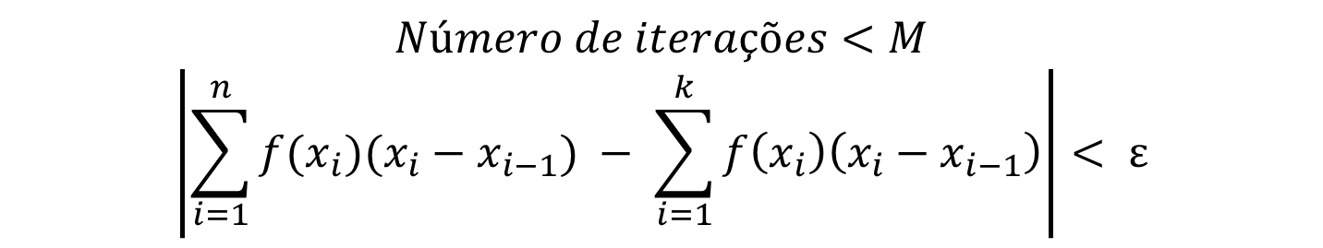
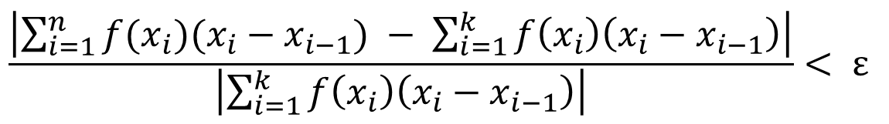
Conceitos básicos da integração
A primeira boa prática quando criamos um programa de cálculo numérico é limitar o número de iterações do nosso programa, dessa forma evitamos a criação de loops infindáveis.
O segundo método de parada mais utilizado é avaliar quando atingimos, entre iterações, uma diferença muito pequena de valor total.
$$Número de iterações<M$$
$$\left|\sum_{i=1}^{n}{f(x_{i})(x_{i}−x_{i−1})} − \sum_{i=1}^{k}{f\left(x_{i}\right)\left(x_{i}−x_{i−1}\right)}\right|< ε$$
Onde k > n, M é um limitante superior do número de iterações e ε é um valor bem pequeno que nos diz que nossas aproximações estão bem próximas. Um outro método de parada é utilizando o erro relativo:
$$\frac{\left|\sum_{i=1}^{n}{f(x_{i})(x_{i}−x_{i−1})} − \sum_{i=1}^{k}{f\left(x_{i}\right)\left(x_{i}−x_{i−1}\right)}\right|}{\left|\sum_{i=1}^{k}{f\left(x_{i}\right)\left(x_{i}−x_{i−1}\right)}\right|}< ε$$

Slide 15
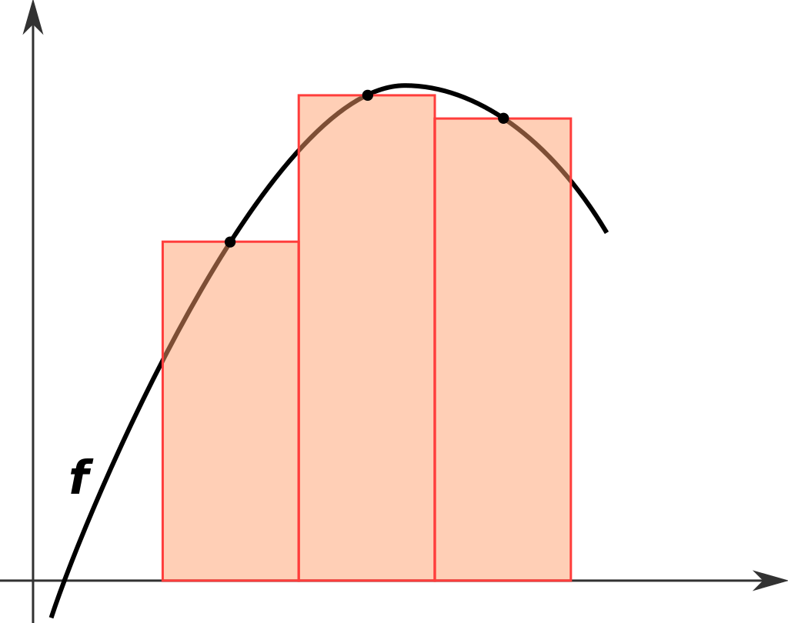

Conceitos básicos da integração
Existem outros métodos de integração numérica que permitem atingir uma melhor aproximação com menos iterações, a seguir apresentamos algumas das fórmulas que seguem a Regra de Newton-Cotes:
Regra dos Retângulos (ponto médio):
$$\int_{a}^{b}{f\left(x\right)dx\tilde{=} \left(b−a\right)f\left(\frac{a+b}{2}\right) }$$

Slide 16
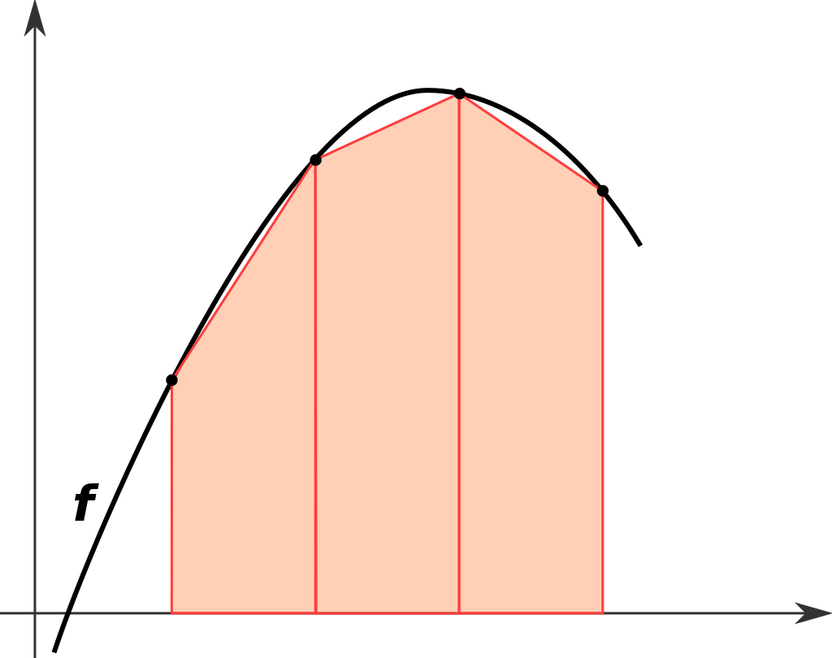

Conceitos básicos da integração
Regra do Trapézio:
$$\int_{a}^{b}{f\left(x\right)dx\tilde{=} (b−a)\frac{f\left(b\right)+f(a)}{2}}$$

Slide 17
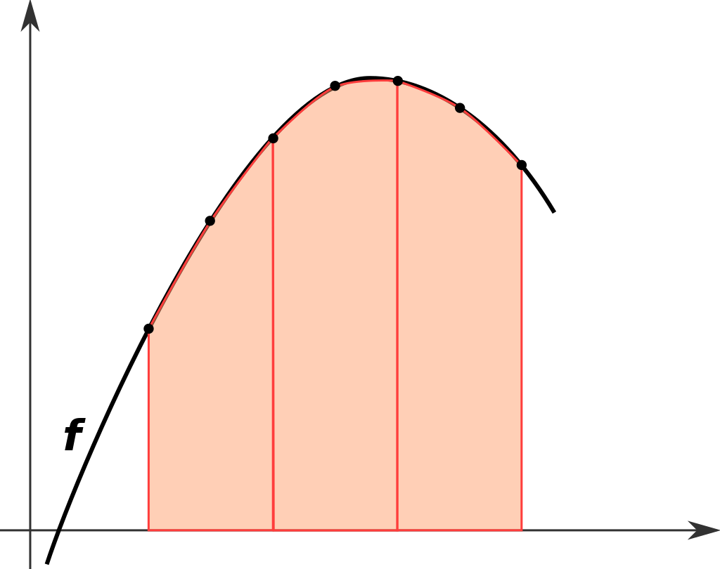

Conceitos básicos da integração
Regra de Simpson:
$$\int_{a}^{b}{f\left(x\right)dx\tilde{=} \frac{(b−a)}{6}\left[f\left(a\right)+4f\left(\frac{a+b}{2}\right)+f(b)\right]}$$

Slide 18
Equações diferenciais

Slide 19
Introdução
Uma boa introdução sobre EDO’s pode ser encontrada em https://github.com/lmmacul/Apostila-LMA.
Assim como a aula de integração, aqui focaremos nos métodos numéricos de resolução e não nos métodos analíticos.
Existem uma enorme quantidade de métodos de resolução numérica para equações diferenciais, focaremos nos mais utilizados ou que servem como base para uma grande variação de métodos.
Além disso iremos exemplificar nossos problemas utilizando equações diferenciais ordinárias (EDO’s).

Slide 20

Introdução
Assim como nossa integral precisava ser definida (possuir limites de integração) e ter seus parâmetros fixados para podermos integrá-la numericamente, precisaremos fixar também os parâmetros de nossas equações diferenciais.
Além disso, devido ao fato de que como uma equação diferencial não possui solução única, então para individualizar a solução teremos que impor condições suplementares. Em geral uma equação de ordem n requer n condições adicionais a fim de ter uma única solução.
Aos problemas que possuem tais condições suplementares chamamos de problemas de valor inicial (PVI), como exemplo:
$\left\{\begin{aligned}y^{′}=y+2 \\ y\left(0\right)=1\end{aligned}\right.$ ou $\left\{\begin{aligned}y^{′′}=3y^{′}−2y \\ y\left(0\right)=−1 \\ y^{′}\left(0\right)=0\end{aligned}\right.$

Slide 21
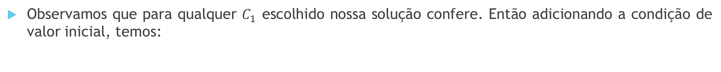
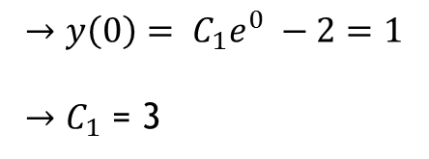
Introdução
Para o primeiro exemplo temos que:
$$y^{′}=y+2 → y\left(x\right)= C_{1}e^{x} −2$$
Observamos que para qualquer $C_{1}$ escolhido nossa solução confere. Então adicionando a condição de valor inicial, temos:
$$\left\{\begin{aligned}y^{′}=y+2 \\ y\left(0\right)=1\end{aligned}\right.→ y\left(x\right)= C_{1}e^{x} −2$$
$$→y\left(0\right)= C_{1}e^{0} −2=1$$
$→C_{1}$ = 3
E com isso nosso resultado particular é dado por:
$$\left\{\begin{aligned}y^{′}=y+2 \\ y\left(0\right)=1\end{aligned}\right.→ y\left(x\right)=3e^{x} −2$$

Slide 22
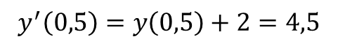
Introdução
Vamos mostrar como podemos aproximar o resultado de uma EDO numericamente.
Seja $\left\{\begin{aligned}y^{′}(x)=y(x)+2 \\ y\left(0\right)=1\end{aligned} →y^{′}\left(0\right)=y\left(0\right)+2\right.$
Iremos “caminhar” com nossa função, para isso vamos definir um valor para o tamanho do passo x (Δx). Seja Δx = 0,5 então fazemos:
$$y^{′}\left(0\right)∗Δx=3∗0,5=1,5$$
Então somamos esse valor obtido à condição inicial e iremos supor que esse é o valor de y no próximo passo:
$$y\left(0.5\right)=y\left(0\right)+y^{′}\left(0\right)∗Δx=1+1,5=2,5$$
E por fim, recalculamos a derivada e iniciamos a próxima iteração:
$$y^{′}\left(0,5\right)=y\left(0,5\right)+2=4,5$$

Slide 23
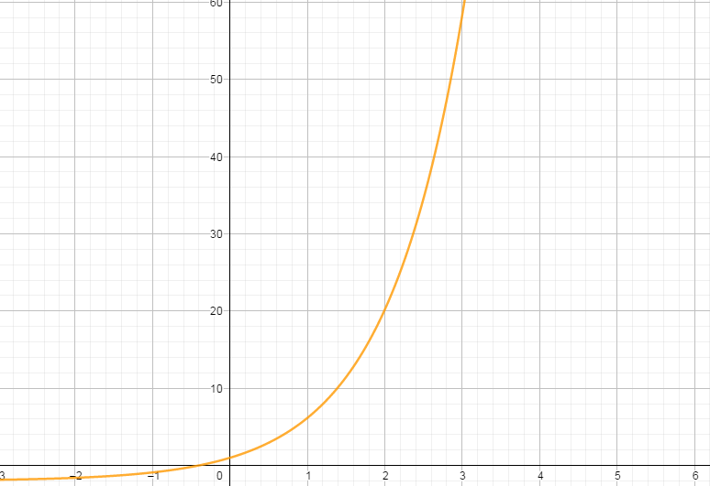
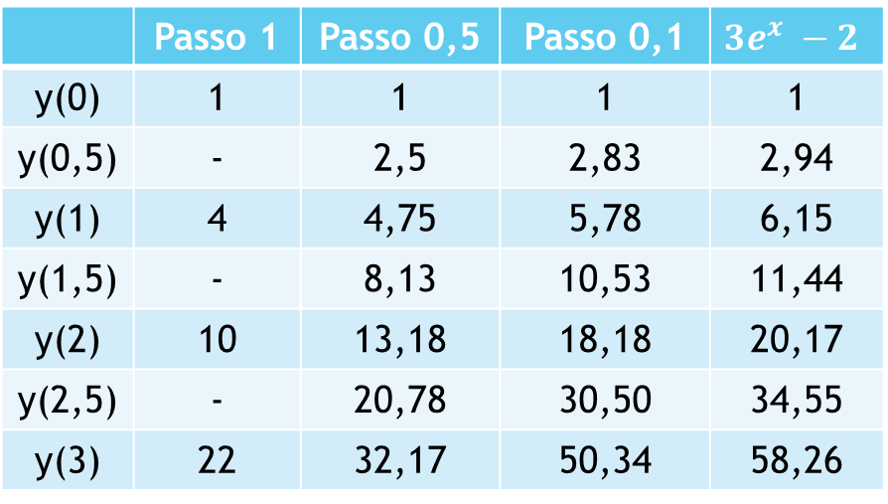
Introdução
Comparando os resultados obtidos no intervalo [0,3] para os passos de tamanhos iguais à 1, 0,5 e 0,1, temos:
 | Passo 1 | Passo 0,5 | Passo 0,1 | $$3e^{x} −2$$
y(0) | 1 | 1 | 1 | 1
y(0,5) | - | 2,5 | 2,83 | 2,94
y(1) | 4 | 4,75 | 5,78 | 6,15
y(1,5) | - | 8,13 | 10,53 | 11,44
y(2) | 10 | 13,18 | 18,18 | 20,17
y(2,5) | - | 20,78 | 30,50 | 34,55
y(3) | 22 | 32,17 | 50,34 | 58,26

Slide 24
Introdução
Diferentemente da integração numérica onde podíamos calcular cada subintegral de maneira paralela, ou seja, o cálculo da n-ésima subintegral não dependia de nenhuma outra subintegral, agora o cálculo do valor atual de nossa função é necessário para o cálculo do próximo valor.
Dadas essas questões e essa breve introdução, podemos falar sobre algumas especificidades das funções que podem causar problemas na hora da resolução.

Slide 25
Stiff vs Nonstiff
Uma equação diferencial é “Rígida” quando certos métodos numéricos de solução são instáveis.
O fenômeno de rigidez ocorre quando, no momento de integração numérica, um pedaço relativamente suave da solução exige que o tamanho de passo seja muito pequeno. Este problema provém da solução aproximada numérica e não da analítica/exata.
Não é possível dar uma definição matemática para o fenômeno de rigidez. Então, o procedimento normal é a aplicação de um método derivado de Euler (usual para solução de equação diferencial) e caso haja irregularidades na convergência do resultado, então é necessária a aplicação de um método específico para equações do tipo Stiff.
É importante observar que podemos estender o conceito de resolução numérica de uma EDO para um sistema de EDO’s (vide ref. slide 19) e existem algoritmos muito bons que realizam esse cálculo, aqui iremos apresentar os mais comuns e sua implementação no pacote deSolve em R.

Slide 26
Alguns algoritmos
Euler/Runge-Kutta:
Os métodos de Euler e Runge Kutta podem ser derivados da expansão de Taylor de uma função:
$$f\left(x\right)=f\left(a\right)+ \frac{f^{′}\left(a\right)}{1!}\left(x−a\right)+ \frac{f^{′′}\left(a\right)}{2!}{\left(x−a\right)}^{2}+ \frac{f^{′′′}\left(a\right)}{3!}{\left(x−a\right)}^{3}+ …$$
O procedimento é utilizar pontos conhecidos da derivada para obter a aproximação de funções.
O método de Euler utiliza somente uma aproximação de primeira ordem. Os métodos de Runge Kutta utilizam aproximações de ordem maiores (são mais complexos e resultam em resultados melhores).
Esses métodos não resolvem EDO’s do tipo stiff!

Slide 27

Alguns algoritmos
Adams/BDF:
São métodos lineares multipasso, que aproximam a derivada de uma função utilizando informação já conhecida sobre ela.
Pertencem a família de Métodos Trapezóides, podem ser derivados da seguinte regra:
$$\int_{t_{n}}^{t_{n+1}}{f\left(t,y\left(t\right)\right)dt= \frac{1}{2}h\left[f\left(t_{n},y\left(t_{n}\right)\right)+f\left(t_{n+1},y\left(t_{n+1}\right)\right)\right]}$$
Esses métodos utilizam os resultados calculados anteriormente para obter aproximações da função.
Esses métodos são ideais para solucionar Eq. Diferenciais do tipo Stiff.

Slide 28
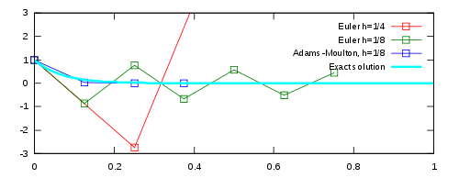
Alguns algoritmos
Um exemplo é o problema de valor inicial: $y^{′}\left(t\right)=−15y(t)$ mostrado no gráfico abaixo.

Slide 29
Implementando modelos
Para implementarmos nossos modelos utilizaremos o pacote deSolve.
O pacote deSolve é um pacote da linguagem R que trata da resolução numérica de sistemas de equações diferenciais.
O pacote contém funções que resolvem problemas de valor inicial de um sistema de equações diferenciais ordinárias de primeira ordem , equações diferenciais parciais, equações diferenciais algébricas e equações diferenciais com atraso.
O pacote provê uma interface para as funções escritas em FORTRAN e uma implementação em C de solucionadores da família Runge-Kutta.
O pacote também contém rotinas desenhadas para resolver EDO’s resultantes de EDP’s que foram convertidas para EDO’s usando diferenciação numérica.

Slide 30


Implementando modelos
Para implementarmos nossos modelos em R, devemos conhecer a função ode, ela “embrulha” 17 métodos diferentes para a resolução de EDO’s, abaixo foi construída uma tabela com os principais métodos e algumas de suas características:
Método | Stiff | NonStiff | Identifica Stiffness | Troca de método | Encontra raízes
lsoda
lsodar
lsode
rk4
adams
bdf
radau

Slide 31
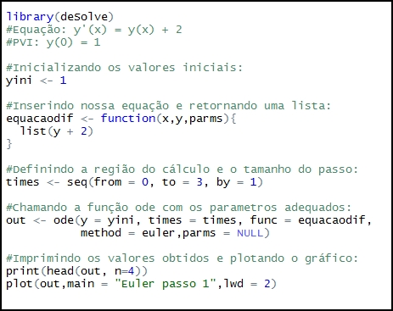
Implementando modelos
Começaremos implementando nosso primeiro exemplo:

Slide 32
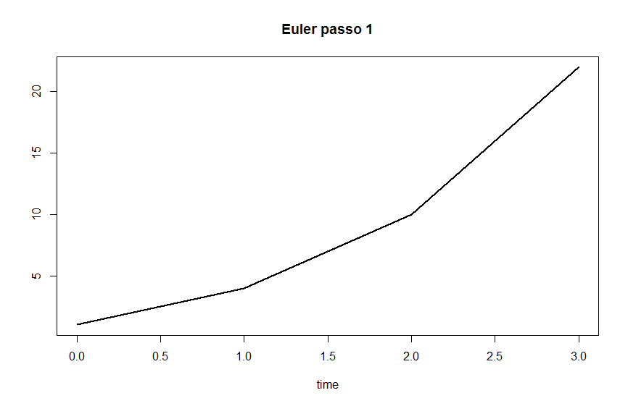
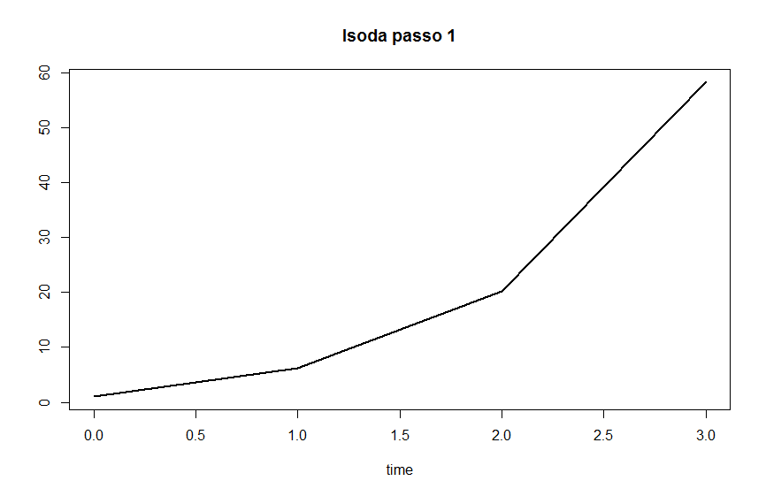
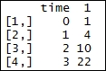
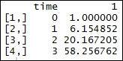
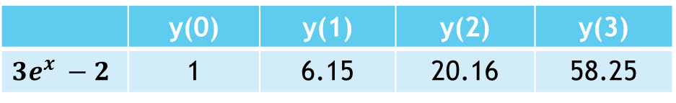
Implementando modelos
 | y(0) | y(1) | y(2) | y(3)
$$3e^{x} −2$$ | 1 | 6.15 | 20.16 | 58.25

Slide 33
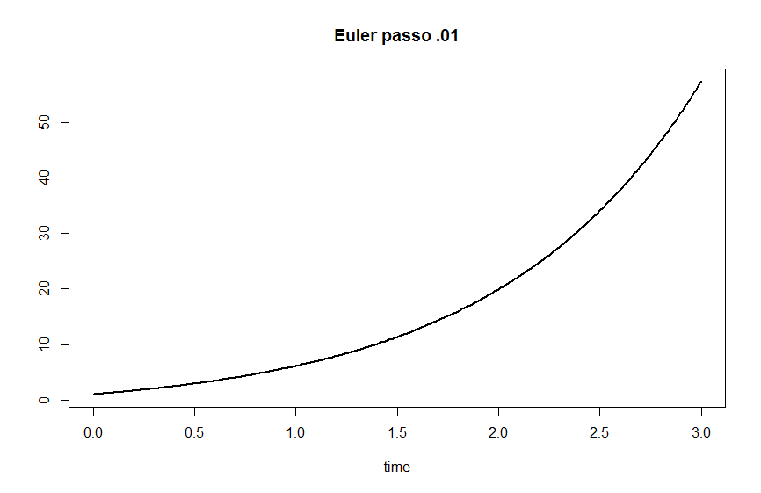
Implementando modelos

Slide 34
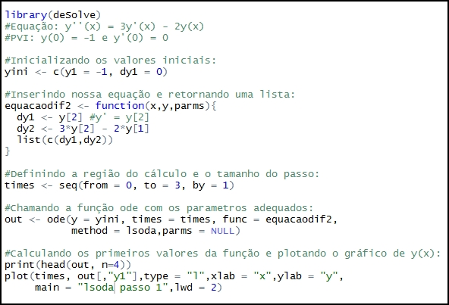
Implementando modelos
Então para o segundo exemplo:

Slide 35
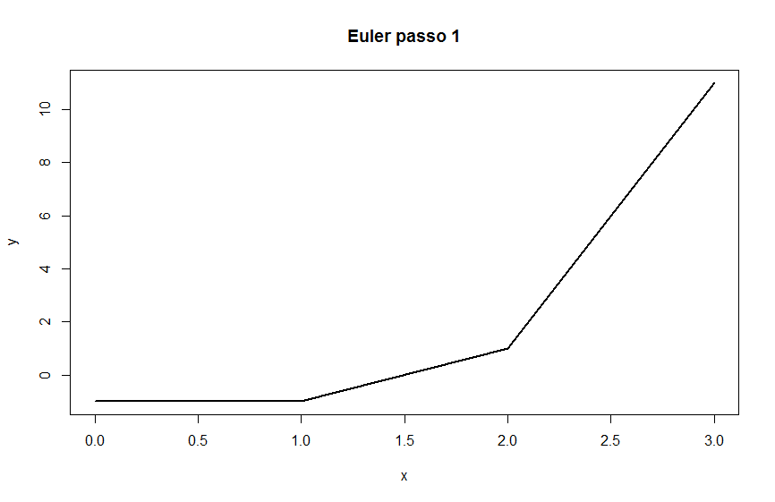
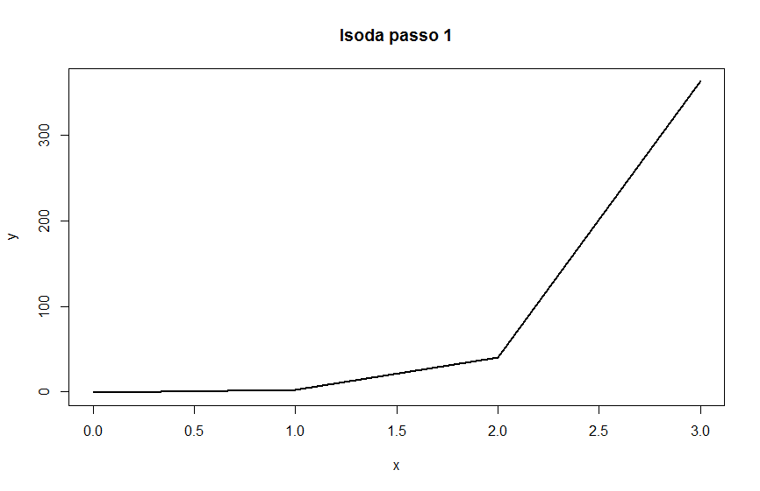
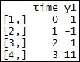
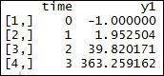
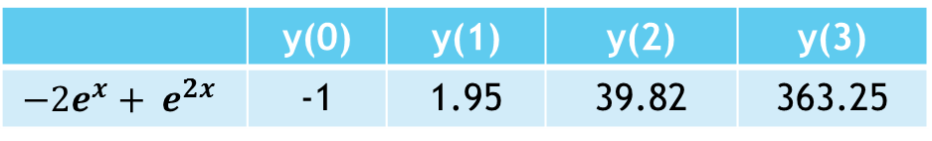
Implementando modelos
 | y(0) | y(1) | y(2) | y(3)
$$−2e^{x}+ e^{2x}$$ | -1 | 1.95 | 39.82 | 363.25

Slide 36
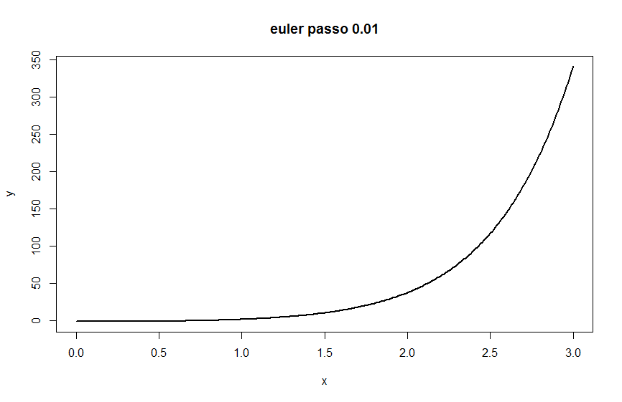
Implementando modelos

Slide 37
Referências

Slide 38
Referências
Parte do material utilizado para a construção dessa aula pode ser encontrado em https://github.com/lmmacul/Apostila-LMA.
Burden, Faires. Numerical Analysis.
Stiff Differential Equation, MathWorks. Disponível em: https://www.mathworks.com/company/newsletters/articles/stiff-differential-equations.html
SOLUÇÃO NUMÉRICA DE EQUAÇÕES DIFERENCIAIS ORDINÁRIAS. Faculdade de Computação. UNESP – Bauru. Disponível em: http://wwwp.fc.unesp.br/~adriana/Numerico/EDO.pdf.
Problemas de Valor de Contorno. S.S.J. Paulo. – Notas de Aula. – IMECC/UNICAMP. 2017. Disponível em: https://www.ime.unicamp.br/~pjssilva/pdfs/notas_de_aula/ms211/Problemas_de_Valor_de_Contorno.pdf.
Numerically solving differential equations with R. C. Renato. Disponível em: http://rpubs.com/renatocoutinho/ode_integration.
Soetaert, K.; Cash, J.; Mazzia, F. Solving Diferential Equations in R. Editora Springer (2012). Use R!

Slide 39
MUITO OBRIGADO!

